Slide 1
Единство методологических и концептуальных подходов и требований к разработке образовательных программ объединений по интересам, планирование и организация деятельности педагога дополнительного образования
ГГОДТДМ 2023
Сегень Валентина Иосифовна, заместитель директора по УМР УО «ГГОДТДМ»

Slide 2
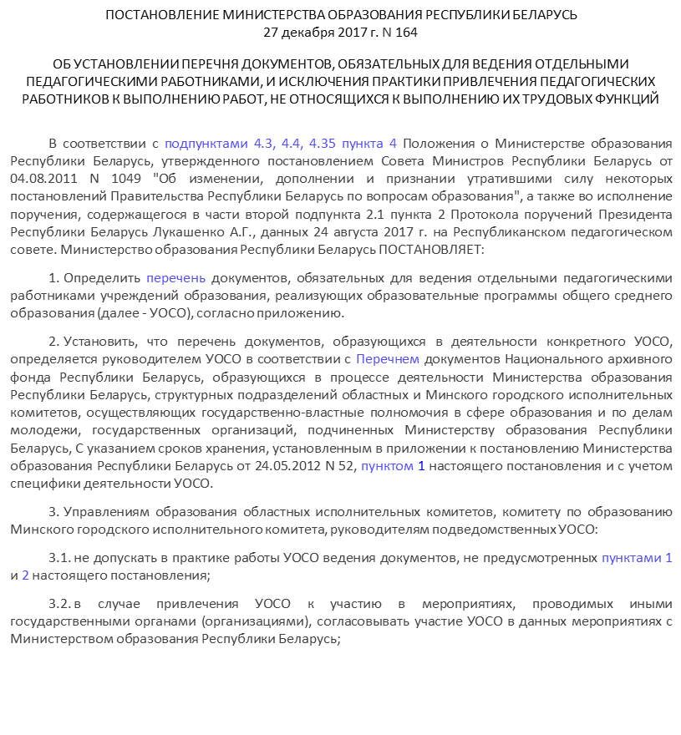
Педагогические работники | Перечень документов
Учитель | Классный журнал Календарно-тематическое планирование Поурочное планирование Дневники учащихся
Воспитатель | Журнал группы продленного дня учреждений общего среднего образования Календарно-тематическое планирование на четверть Ежедневное планирование
Учитель-дефектолог специального класса, класса интегрированного обучения и воспитания | Классный журнал Календарно-тематическое планирование Поурочное планирование Карты обследования детей Дневники учащихся
Учитель-дефектолог пункта коррекционнопедагогической помощи | Журнал учета обследованных и зачисленных в пункт обучающихся Журнал учета проведенных занятий и посещения их обучающимися Годовое планирование работы План-конспект занятия Карты обследования детей Планы коррекционно-педагогической помощи (на каждую группу, подгруппу, индивидуальные)
Учитель, выполняющий функции классного руководителя | Классный журнал Планирование работы (на полугодие) Социально-педагогическая характеристика класса (поддерживается в актуальном состоянии в течение года, корректируется при необходимости) Личная карточка учащегося Дневники учащихся
Педагог-организатор | Планирование работы (на полугодие)
Руководитель физического воспитания | План физкультурно-оздоровительных и спортивно-массовых мероприятий (на полугодие) План (сценарий) проведения физкультурно-оздоровительного и спортивно-массового мероприятия .
Педагог дополнительного образования | Журнал планирования и учета работы объединения по интересам Программа объединения по интересам План-конспект занятия

Slide 3
> Кодекс Республики Беларусь об образовании (гл. 44-48);
> Инструктивно-методическое письмо Министерства образования Республики Беларусь «О разработке учебно-программной документации образовательной программы дополнительного образования детей и молодёжи»;
> Типовые программы дополнительного образования детей и молодёжи по профилям (Постановление Министерства образования Республики Беларусь 06.09.2017 г. №123);
> Положение об учреждении дополнительного образования детей и молодежи (в ред. постановления Министерства образования Республики Беларусь 19.09.2022 № 318);
> Постановление Совета Министров Республики Беларусь от 07.08.2019 г. № 525 «Специфические санитарно-эпидемиологические требования к содержанию и эксплуатации учреждений образования» (в ред. постановлений Совмина от 15.11.2022 N 780) - приложения 12, 20;
> Правила проведения аттестации учащихся при освоении содержания образовательной программы дополнительного образования детей и молодёжи (в ред. постановления Министерства образования Республики Беларусь 19.09.2022 № 319) - для программ с повышенным уровнем изучения образовательной области.

Slide 4
1. Изучение документов.
2. Разработка концепции программы.
3. Разработка целей и задач.
4. Разработка учебно-тематического плана.
5. Работа над содержанием программы.
6. Коррекция, правка.
7. Оформление программы в соответствии с требованиями.
8. Рецензирование.
9. Утверждение.
10. Согласование.
Алгоритм создания программы

Slide 5
Структурные компоненты программы
Титульный лист.
2. Пояснительная записка.
3. Учебно-тематический план.
4. Содержание программы.
5. Ожидаемые результаты.
6. Формы и методы реализации программы.
7. Формы подведения итогов реализации программы.
8. Литературные и информационные ресурсы.

Slide 6
наименование учреждения; отдел (если есть);
наличие данных об утверждении программы (гриф УТВЕРЖДАЮ);
название программы с обязательным указанием формы объединения по интересам;
профиль, образовательную область, уровень изучения;
Ф.И.О. разработчика программы (с указанием квалификационной категории);
методическое сопровождение (Ф.И.О. методиста с указанием квалификационной категории);
возраст учащихся;
срок реализации программы;
\ № протокола заседания методического совета
Титульный лист
включает:

Slide 7
Учреждение образования «Гродненский государственный областной Дворец творчества детей и молодежи»
УТВЕРЖДАЮ
Директор УО «ГГОДТДМ»
Н.В .Ковалева
«. »2023 г.
Программа народной студии изобразительного искусства
(художественный профиль, базовый уровень изучения образовательной области «Изобразительное искусство»)
Разработчик программы:
Иванова Наталья Ивановна, педагог дополнительного образования первой квалификационной категории
Методическое сопровождение: Ковалева Тамара Павловна, методист высшей квалификационной категории отдела методик и технологий дополнительного образования
Возраст учащихся: 12-15 лет
Срок реализации программы: 3 года
РЕКОМЕНДОВАНА
На заседании методического совета
от «»___________2023г.
Протокол №
Гродно
2023

Slide 8
- краткость;
- направленность программы (профиль, образовательная область);
- аргументация, обоснование;
- актуальность;
- новизна;
- принципы, на которых основывается програма;
- цели;
- задачи;
- методическое обеспечение программы;
- материально-техническое обеспечение;
- кадровое обеспечение.
Пояснительная записка:
указать, на основе какой типовой программы соответствующего профиля разработана программа объединения по интересам;
прописать организационные условия реализации программы;
Пояснительная записка - это ответы на вопросы: зачем нужна программа? Кому предназначена? Каковы организационные условия и результат ее реализации?

Slide 9
УЧЕБНО-ТЕМАТИЧЕСКИЙ ПЛАН
Включает в себя название разделов (тем) программы, общее количество часов, количество часов на теоретические и практические занятия по каждой теме.
Оформляется в виде таблицы:
№ п/п | Наименование разделов/тем | Количество часов
 |  | Всего часов | в том числе
 |  |  | теоретических | практических
 | Вводное занятие
1 | Тема
2
2.1
2.2
 | Массовые мероприятия
 | Итоговое занятие
 | Итого:
Если программа рассчитана на несколько лет обучения, учебно-тематический план составляется на каждый год.
Если тематика курса для каждой группы разная, учебно-тематический план составляется отдельно для каждой группы.

Slide 10
СОДЕРЖАНИЕ ПРОГРАММЫ
включает краткое изложение каждого раздела (темы), позволяющее раскрыть содержание занятий (теоретических и практических)
Вводное занятие
Знакомство с учащимися, с программой объединения по интересам (цель, задачи и т.д.). Правила безопасности на занятиях объединения по интересам.
1. Наименование раздел /темы (из учебно-тематического плана). Ознакомление с... Виды... Технология... Последовательность...
1. Основы материаловедения по керамике. Основные свойства глины
Ознакомление с материалами и инструментами для работы. Глина и её особенности.
Практические занятия.
Упражнения на ознакомление с пластическими свойствами глины «Оживший комочек». Использование инструментов и приспособлении в процессе работы с глиной. Выполнение базовых конструктивных элементов из пластилина: шарика, капельки, блинчика, жгутика.
2. Мелкая фигурная пластика
2.1 Анималистическая пластика: лепка диких и домашних животных
Особенности изображения животных в керамических материалах. Демонстрация иллюстраций, готовых изделий из фонда студии. Техника выполнения анималистической пластики на основе базовых конструктивных элементов. Способы соединения элементов изделия.
Практические занятия
Копирование рисунка по заданной теме (формат А5): кот, мышь, лошадь, собака, коза, петушок, курица, заяц, бобёр, медведь, лиса, олень, сова, ёжик, бабочка, птичка, рыбка (на выбор). Выполнение макета будущего изделия из одноцветного пластилина. Выполнение изделия в керамическом материале на основе базовых конструктивных элементов.
Практические занятия.
Выполнение, изготовление. ..и т.д.
.
Итоговое занятие
Концерт для родителей, выставка работ учащихся и т.п.

Slide 11
Формы подведения итогов
Содержит описание или перечень:
форм контроля знаний учащихся
(для программ базового уровня изучения образовательной области);
форм аттестации учащихся
(для программ повышенного уровня изучения образовательной области).
.
Формы подведения итогов реализации программы:
отчётное, открытое, итоговое занятие, выставка, защита творческого проекта, концерт, конкурс, турнир, игра-викторина, игра-путешествие, праздник с участием родителей учащихся, экспедиция, соревнование, слёт, презентация (защита) исследовательских работ, игровой программы, летопись объединения по интересам, портфолио творческих достижений, публикации в журналах и газетах и др.

Slide 12
ЛИТЕРАТУРА
Содержит перечень литературных источников (для педагога и для учащихся) и информационных ресурсов, использованных педагогом при составлении программы объединения по интересам.
Литература оформляется в соответствии с государственными стандартами библиографического описания литературы (Приказ Высшей аттестационной комиссии Республики Беларусь от 25.06.2014 № 159 «Об утверждении образцов оформления библиографического описания в списке источников, приводимых в диссертации и автореферате») (в редакции приказа Высшей аттестационной комиссии Республики Беларусь 08.09.2016 №206).
.

Slide 13
Заявления о зачислении в объединение по интересам
Список обучающихся
Образовательную программу
Журнал планирования и учета работы
объединений по интересам
Медицинские справки обучающихся, по необходимости (спортивно-технический, туристско-краеведческий, физкультурно-спортивный, военно-патриотический, художественный по направлению «Хореография»)
Для открытия объединения по интересам педагог дополнительного образования должен иметь:

Slide 14
соблюдение полей документа: левое - 30 мм, правое -10 мм, верхнее и нижнее - 20 мм;
все заглавия пишутся шрифтом Times New Roman 14, применяется полужирное начертание;
текст всех разделов программы пишется шрифтом Times New Roman 14 или Times New Roman 12 с одинарным интервалом;
выравнивание текста - по ширине листа;
абзацный отступ -1,25 см.;
страницы должны быть пронумерованы внизу, по центру, без выставления номера страницы на титульном листе;
учебно-тематический план рекомендуется оформлять в виде таблицы шрифтом Times New Roman 14 или 12.
Требования к оформлению программы:

Slide 15
Порядок заполнения разделов (страниц) журнала
Заполнение журнала начинается с обложки.
На обложке журнала указывается:
Міністэрства адукацыі Рэспублікі Беларусь
ЖУРНАЛ
планавання і ўліку работы аб’яднання па інтарэсах
“Кудесница”
Учреждение образования «Гродненский государственный областной Дворец творчества детей и молодежи»
на 2023/2024 навучальны год

Slide 16
Первая страница журнала заполняется в соответствии с имеющимися графами:
Учреждение образования
«Гродненский государственный областной Дворец творчества детей и молодежи»
(назва ўстановы)
ЖУРНАЛ
планавання і ўліку работы гуртка аб’яднання па інтарэсах
“ Кудесница ”
на 2023/2024 навучальны год
Кіраўнік: Иванова Вера Ивановна

Slide 17
На второй странице журнала содержатся указания по ведению журнала.
Третья страница – ЗМЕСТ (содержание журнала). Напротив каждого указанного раздела в содержании ставятся соответствующие номера страниц.
ЗМЕСТ:
План работы аб’яднання на год стар. 4-7
Каляндарны план работы аб’яднання на квартал стар. 8-19
Звесткі аб членах аб’яднання стар. 20-23
Улік наведвання заняткаў стар. 24-47
Заняткі по мерах бяспекі стар. 48-51
Заўвагі адміністрацыі па вядзенні журнала стар. 52

Slide 18
І. МЭТЫ І ЗАДАЧЫ / Цели и задачи
ІІ. АРГАНІЗАЦЫЙНАЯ РАБОТА /
Организационная работа
Заполнение страниц журнала «ПЛАН РАБОТЫ АБ’ЯДНАННЯ ПА ІНТАРЭСАХ» НА 2023/2024 НАВУЧАЛЬНЫ ГОД»:
Пример:
1.Комплектование группы обучающихся.
2.Планирование работы объединения по интересам.
3.Подготовка наглядных пособий и дидактических материалов.
4.Оформление документации педагога дополнительного образования.
И т.д.

Slide 19
ІІІ. ВУЧЭБНА-ТЭМАТЫЧНЫ ПЛАН / Учебно-тематический план
Пример:
№ п/п Тэма У тым ліку
Усяго гадзін Тэорыя30 % Практыка70%
Тема (вводное занятие) 3 3 0
Основные техники
бисероплетения 3 1 2
Инструменты для
бисероплетения 3 3 0
И т.д.
Тема (итоговое занятие) 3 0 3
Усяго: 144 44 100

Slide 20
ІV. ВЫХАВАЎЧАЯ РАБОТА / Воспитательная работа
Пример:
1. Информационные часы
2. 17.09. День народного единства
3. Брифинг «Мир вокруг меня»……………..сентябрь
4. Арт-пленер «Город будущего»………....октябрь
5. Час здоровья «Как правильно мыть руки»….ноябрь
6. Тренинг «Ладошки счастья»…………декабрь
7. Экскурсия в виртуальный музей « »….январь
8. Марафон «Малая Родина»…..февраль
9. КТД «Размаўляем па-беларускі» …………..март и др.

Slide 21
V. СУВЯЗЬ З НАВУЧАЛЬНАЙ УСТАНОВАЙ, ГРАМАДСКАСЦЮ, БАЦЬКАМІ /
Связь с учебными учреждениями, общественностью, родителями
Пример:
1. День открытых дверей (сентябрь, январь).
2. Привлечение представителей
ОО «БРПО», ОО «БРСМ».
3. Проведение родительских собраний
(декабрь, апрель).
4. Работа дистанционных площадок
для родителей (декабрь, май).
5. Вовлечение родителей в образовательный процесс
через организацию участия их
в подготовке и
проведении мероприятий, праздников, оформлении
персональных детских выставок (в течение учебного года).
6. Встреч с инспектором ИДН (ноябрь).
7. Встречи с сотрудниками МЧС (декабрь, май).
и т.д.

Slide 22
VI. МЕТАДЫЧНАЯ РАБОТА / МЕТОДИЧЕСКАЯ РАБОТА
1.Изучение нормативных документов (перечислить).
2.Изучение методической литературы по направлению деятельности (в течение учебного года).
3.Работа над темой самообразования.
4.Изготовление наглядных и дидактических материалов (в течение учебного года).
5.Подбор материалов, методических рекомендаций по работе объединения (в течение учебного года).
6.Формирование ОМК (планы-конспекты занятий, методические разработки, сценарии воспитательных мероприятий, проводимых в объединении по интересам и т. д.) (в течение учебного года).
7. Участие в работе методических объединений/формирований педагогов дополнительного образования.
8. Участие в выставках, конкурсах различного уровня.
9. И др.

Slide 23
VII. КАЛЯНДАРНЫ ПЛАН РАБОТЫ АБ’ЯДНАННЯ / Календарный план работы объединения по интересам
№ | Тэма, раздзел праграмы | ЗМЕСТ РАБОТЫ | Неабходны час (гадзіны) | Дата правядзення
1 | 2 | 3 | 4 | 5
1 | Основные приемы бисероплетения | Основной материал бисероплетения. Инструменты для плетения из бисера. | 2 2 | 03.09 07.09

Slide 24
Дата | Змест заняткаў, назва тэмы, пералік пытанняў і выкананых практычных работ | Працягласць заняткаў | Подпіс кіраўніка гуртка (аб’яднання)
01.09.2022 | Основы бисероплетения. | 2 ч. | (подпись)
04.09.2022 | Основные техники бисероплетения. Беседа «Польза здорового питания» | 2 ч. | (подпись)
 | С 21.09.2022 г. по 26.09.2022 г. - больничный лист |  | (подпись)
IХ. НА СТРАНИЦАХ «УЛІК НАВЕДВАННЯ ЗАНЯТКАЎ» ПЕДАГОГ ДОПОЛНИТЕЛЬНОГО ОБРАЗОВАНИЯ РЕГУЛЯРНО ДЕЛАЕТ ЗАПИСИ О ФАКТИЧЕСКИ ПРОВЕДЕННЫХ ЗАНЯТИЯХ.

